Slide 1
Особенности детской литературы

Slide 2

Особенности детской литературы
Детская литература более массовая
Она живет дольше, мода меняется гораздо реже
Читатели более открытые, искренние и непосредственные
Книги пишутся в состоянии душевного покоя

Slide 3
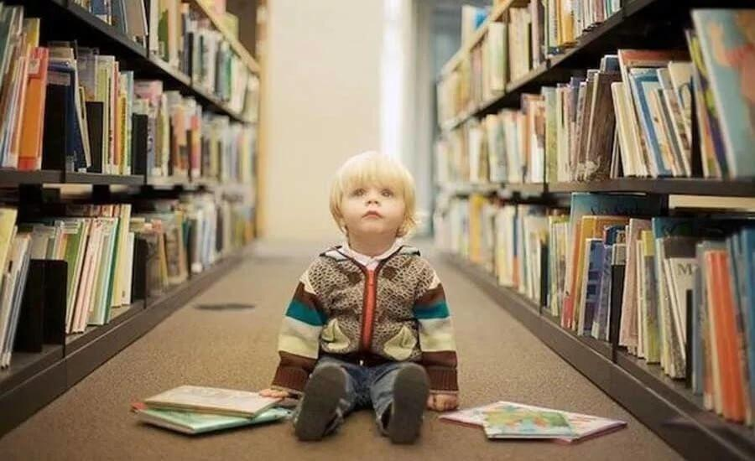
Ошибки писателей
Нельзя считать, что:
… детская литература примитивна.
… писать детские книги может каждый.
… главное наворотить приключений.
… книга станет детской, если герой ребенок.
… чтобы книгу читали взрослые, она должна быть злободневной.
… я читаю своим детям, им нравится (Это ошибка начинающих писателей)

Slide 4

Мир глазами ребенка
Дети смотрят на мир иначе:
Они оценивают многие вещи буквально
Дети живут здесь и сейчас. Они не заглядывают в перспективу и ничего не планируют
У детей другое понятие вечности
Дети быстро забывают об огорчениях. Настроение у них быстро меняется.
Дети не помнят зла и не обижаются надолго

Slide 5
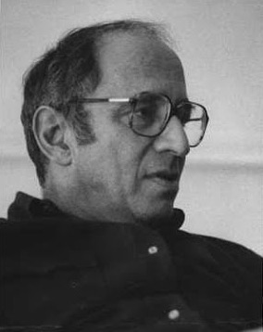
Экономика глазами детей
Философ из Аргентины Густаво Файгенбаум и американский психолог Филипп Роша исследовали, каким образом у детей формируется концепция владения и распределения собственности. Они назвали это «социологией детской площадки»
Густаво Файгенбаум

Slide 6

Возможности и ограничения
В сказочную форму можно облечь серьёзные мысли, но для того, чтобы они не потерялись, нужно придерживаться правил.
Можно создавать новые миры, но, создав, нельзя менять законы, как заблагорассудится.
Можно придумывать невероятные повороты сюжета, но нельзя прибегать к волшебной кнопке.
Можно играть словами, но помните, ваш читатель еще недостаточно сведущ в грамматике. Убедитесь, чтобы ребенок не принял намеренно сделанную орфографическую ошибку за правило.

Slide 7


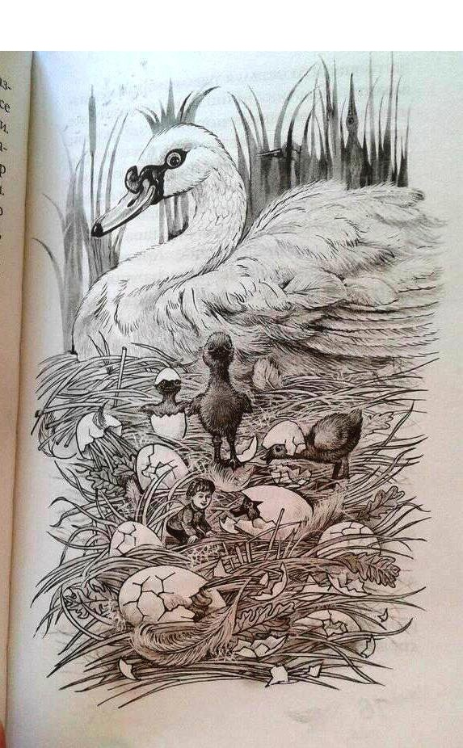
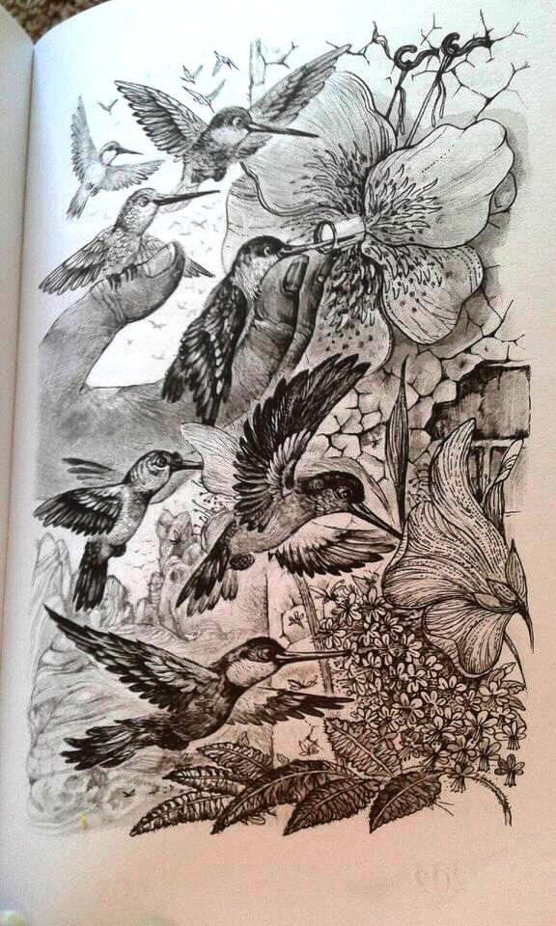
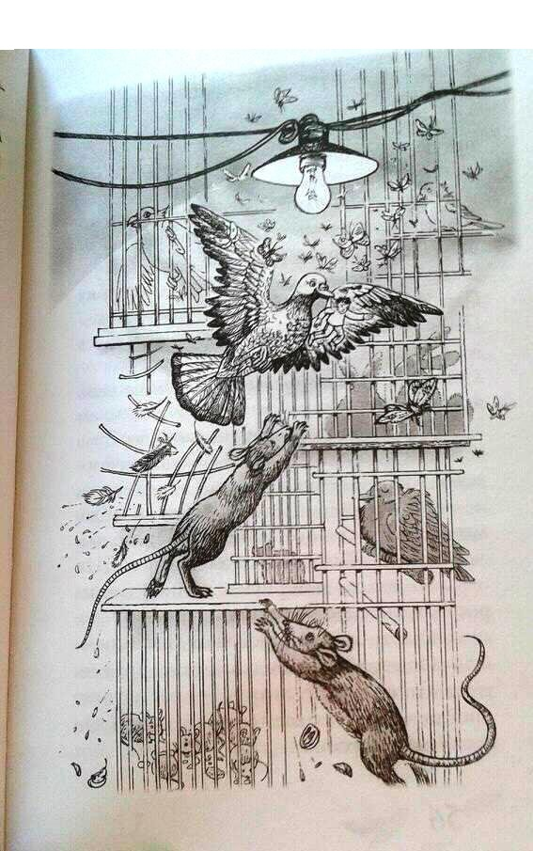
Познавательность
Познавательная литература делится на собственно познавательную, энциклопедическую и научно-художественную, которая призвана разбудить любознательность.
Отличительные черты научно-художественной литературы:
Герой вторичен. Главное – научные факты
Пейзаж работает не на раскрытие героя, а дает познавательные сведения.
Основное содержание: исследования, открытие, сообщение знаний.

Slide 8

Познавательная история
Иногда для того, чтобы привлечь юного читателя, авторы показывают события глазами вымышленного героя. Не путать с альтернативной историей, которая не имеет ничего общего с познавательной литературой.
Познавательно-историческая литература повествует о реальных исторических фактах. Это исторические повести и романы.

Slide 9
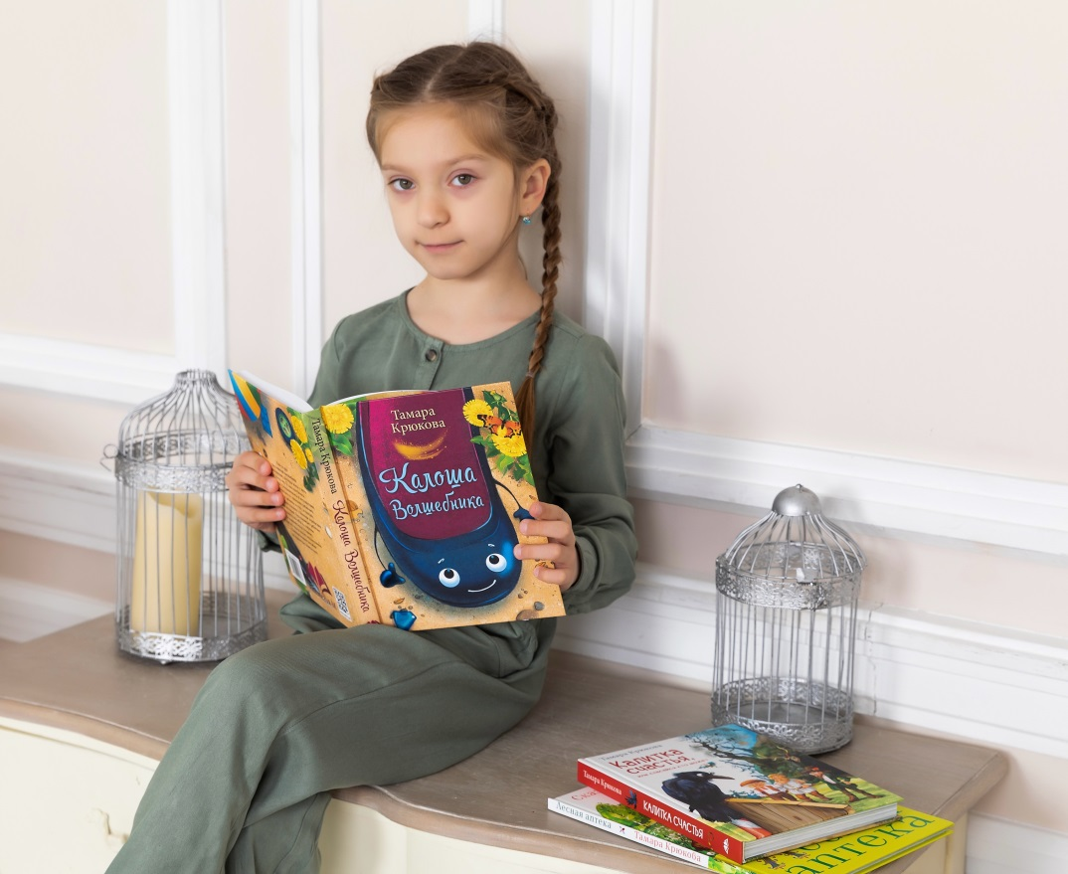
Назидательность
Назидательность – это суть и смысл детской литературы. Книга для ребенка – учебник жизни. Если она ничему не учит, то это пустышка. Но при этом неприкрытые нравоучения не воспитывают, а вызывают отторжение.

Slide 10
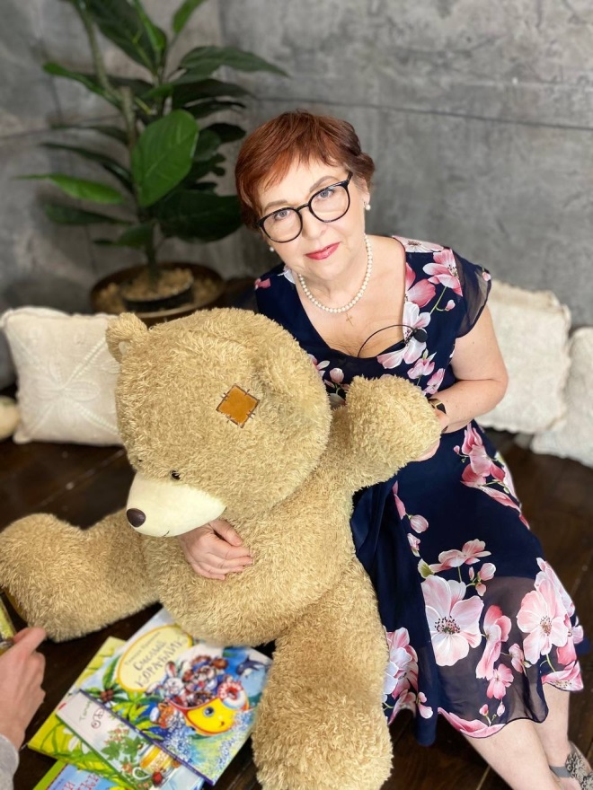
Как связаться
Сайт www.fant-asia.ru
@tamara.kryukova.writer – Инстаграм
@kryukova.writer – ТикТок
Вконтакте. https://m.vk.com/fantasia1
E-mail tamara.kr@mail.ru

Slide 11
Наши социальные сети

